Slide 1
Итоговая работа слушателя курсов повышения квалификации
Выполнил:
Воронина Татьяна Николаевна
воспитатель МДОУ д/с 28 общеразвивающего вида

Slide 2
Тема проекта:
«Россия –
Родина
моя!»

Slide 3
Паспорт проекта
Вид проекта: социально-нравственный,краткосрочный, групповой, познавательно-исследовательский с заданным результатом для детей 6 лет.
Срок реализации проекта: 1 месяц год
Участники проекта: дети с группы, родители воспитанников, воспитатели.

Slide 4
Актуальность проекта
Проблема патриотического воспитания подрастающего поколения сегодня одна из наиболее актуальных, так как это является основой формирования будущего гражданина страны. Крепкая, нерушимая и могучая страна состоит из многочисленности ее патриотов. Страна – это одна большая семья, и семья будет крепкой только при одном условии – когда внутри этой семьи присутствует дух любви и уважения друг к другу. Патриотическое воспитание дошкольников - это любовь к Родине. Любовь к Родине начинается: с отношения к самым близким людям – отцу, матери, дедушке, бабушке; с любви к своему дому, улице, на которой ребенок живет; с любви к детскому саду, школе, городу; с любви к природе родного края. А так-же патриотическое воспитание включает в себя воспитание уважительного отношения: к труженику и результатам его труда; к родной земле; к защитникам Отечества; к государственной символике; к традициям государства; к общенародным праздникам.

Slide 5
Цель: создание условий для становления основ патриотического сознания детей на основе соответствующих дошкольному возрасту видов деятельности.
Задачи:
Развивающие: 1. Развитие чувства собственного достоинства как представителя народа России; 2. Развитие толерантного отношения к представителям других национальностей, к ровесникам, родителям, соседям, другим людям. 3. Развитие любви к природе родного края;
Воспитательные: 1. Воспитание любви и уважения к своим национальным особенностям; 2. Воспитание любви к родному краю, к Родине (представление о стране, городах, столице, символике государства); 3. Воспитание интереса к русским народным сказкам; 4. Воспитание интереса к героям российских мультфильмов (Чебурашка и крокодил Гена)
Образовательные: 1. Знакомство с достопримечательностями города, памятниками архитектуры, с названиями улиц, носящих имена известных людей; 2. Знакомство с событиями, происходившими в стране, расширение представлений о стране, столице, символике государства; 3. Формирование любви к родному краю (причастности к родному дому, семье, детскому саду, города); 4. Формирование духовно-нравственных отношений; 5. Формирование любви к культурному наследию своего народа.

Slide 6
Предполагаемый результат:
На основе ярких впечатлений о родной природе, об истории родного края, о Родине у ребенка формируются определенные черты характера, которые помогут ему стать патриотом и гражданином своей страны.

Slide 7
Предварительная работа:
постановка целей и задач; приобретение наглядного дидактического материала; работа с познавательной и художественной литературой (подбор иллюстраций, книг, сказок, рассказов, загадок, стихотворений); подбор дидактических, подвижных и пальчиковых игр; планы совместной образовательной деятельности; памятки для родителей

Slide 8
Продукт проектной деятельности:
Викторина «Россия – Родина моя»
Изготовление дидактического
пособия-лэпбук «Россия на все времена»
I этап - подготовительный (сбор и накопление информации)

Slide 9
I этап - подготовительный (сбор и накопление информации)
Чтение стихотворений о природе России. Обсуждение прочитанного. - Беседа «Я люблю тебя, Россия» - Рассматривание иллюстраций на тему «Природа России»
подвижная игра «Из-за леса , из-за гор» Беседа «Государственные символы России»
Игра «Символика страны»
Рассматривание иллюстраций по теме «Армия России», «Наши защитники», «Военная техника»

Slide 10
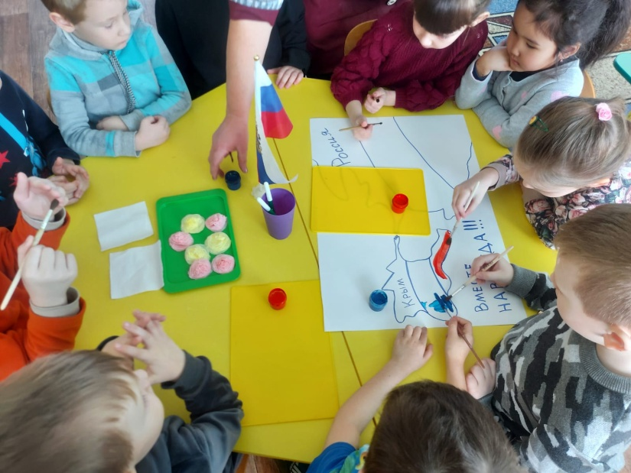
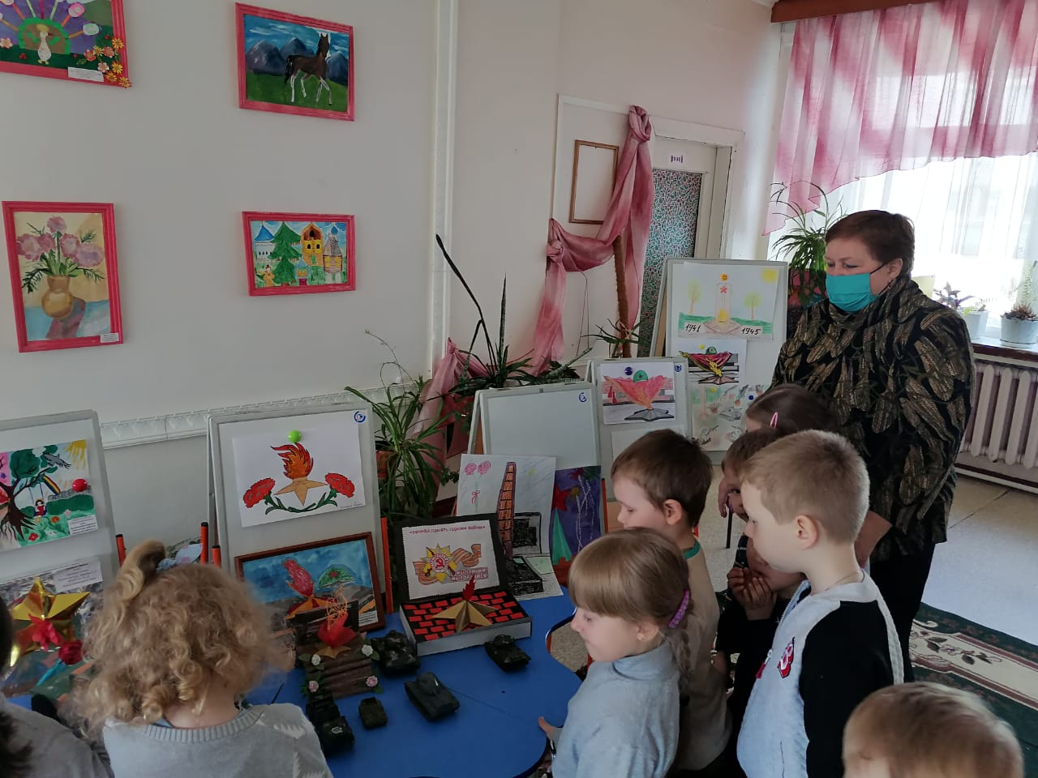
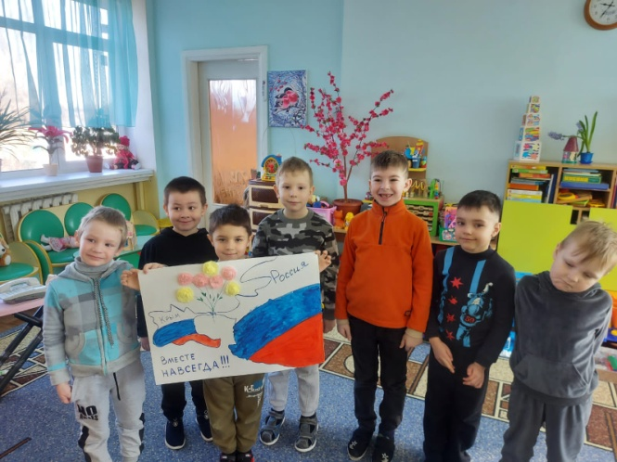
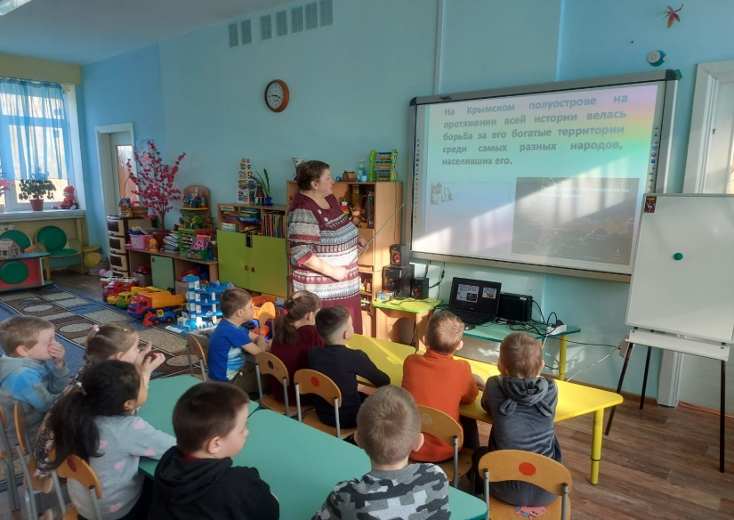
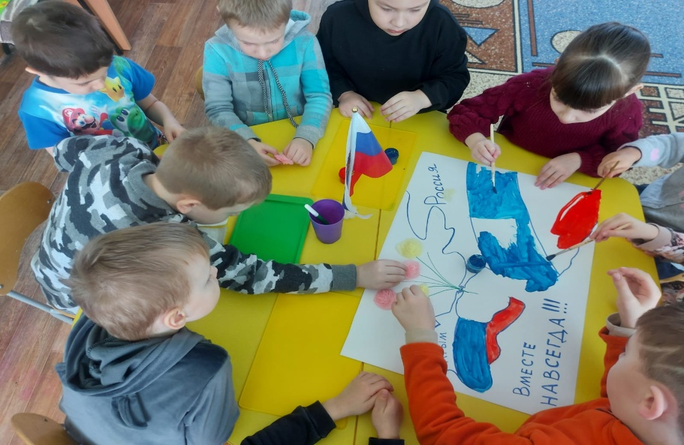
II этап – основной (практический)

Slide 11
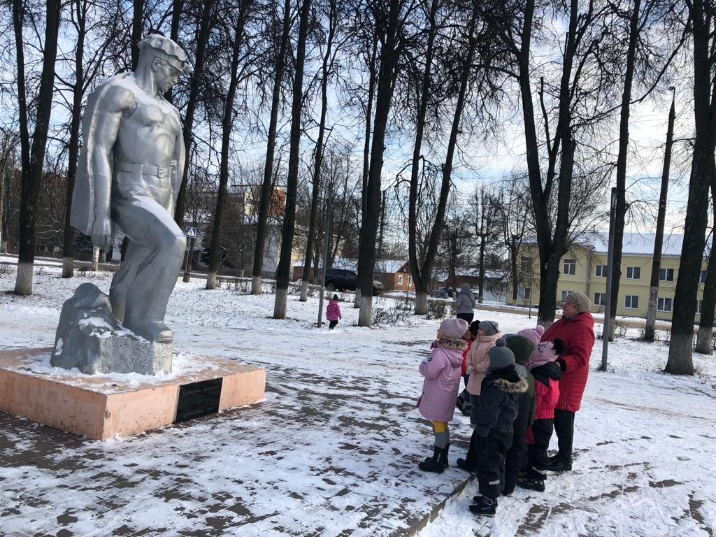
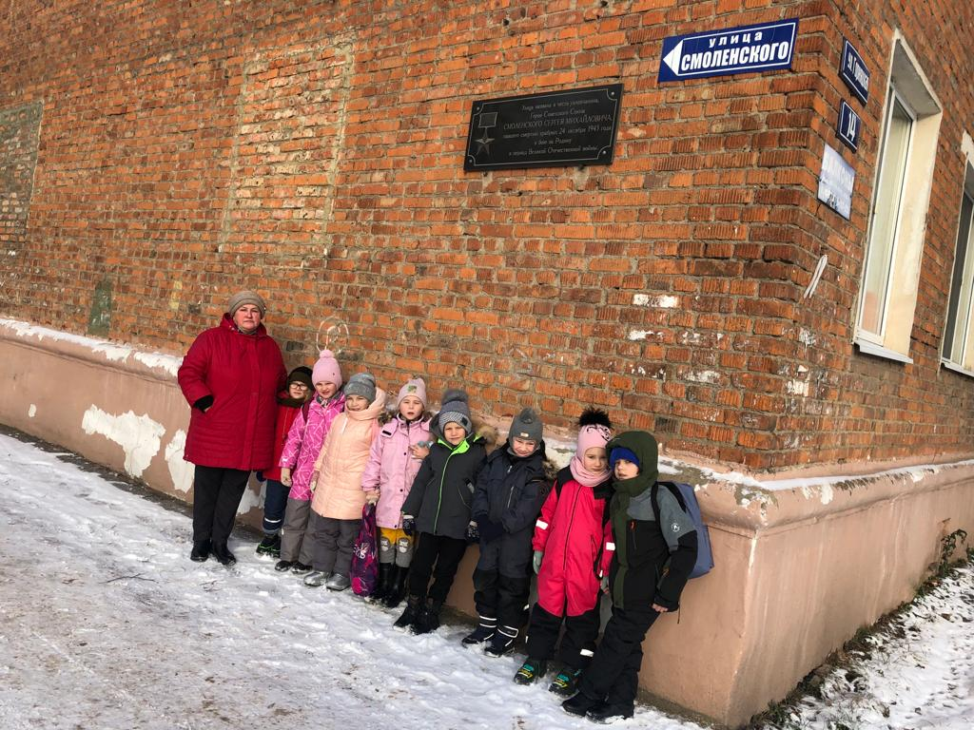
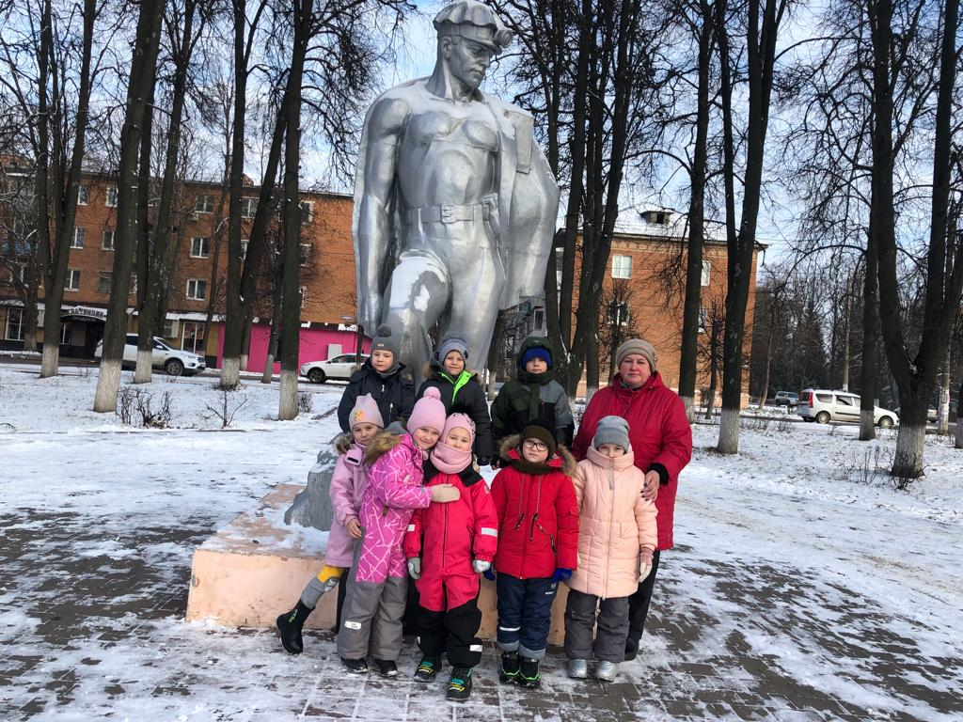
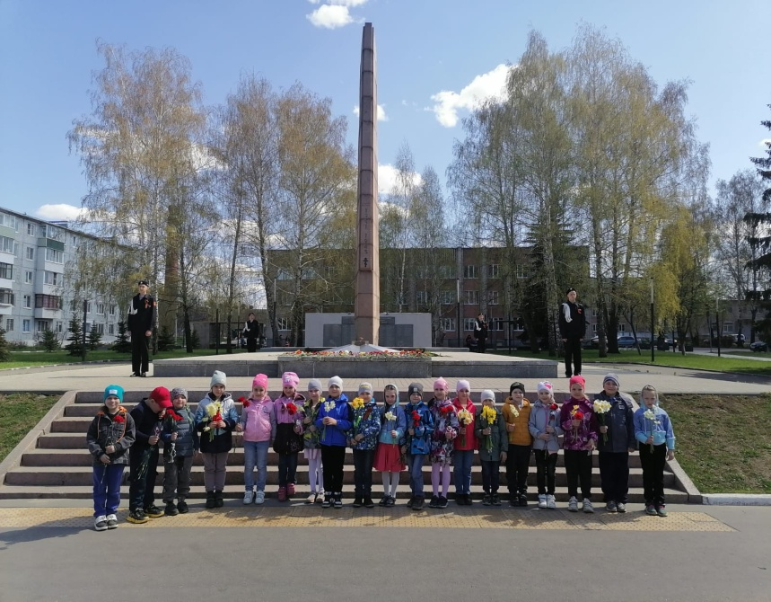

Slide 12
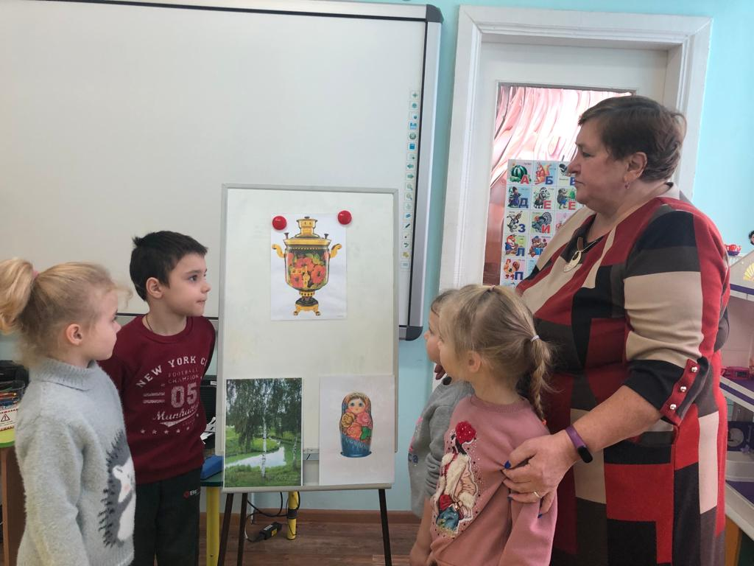
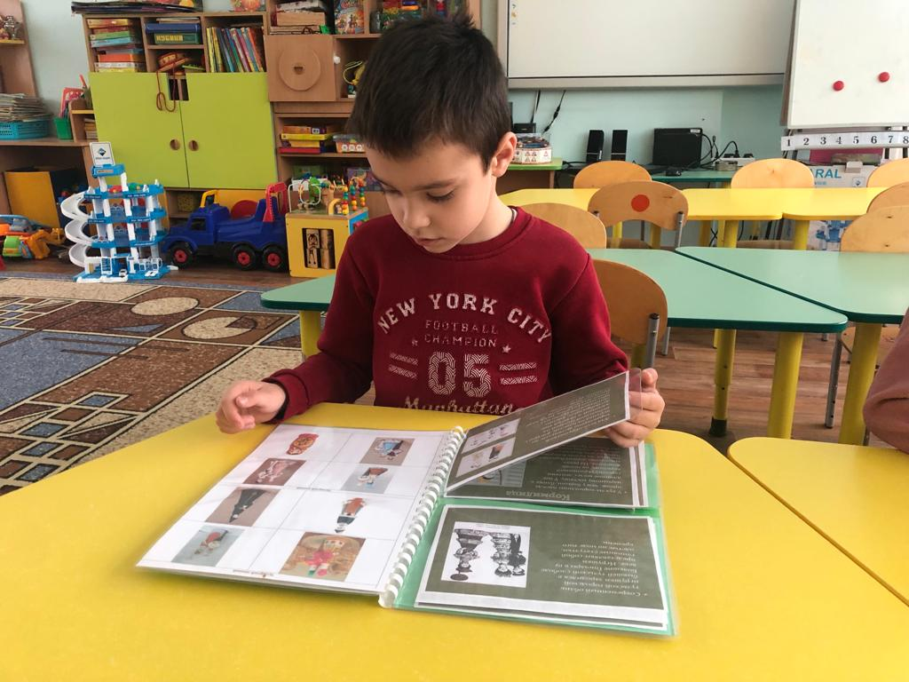
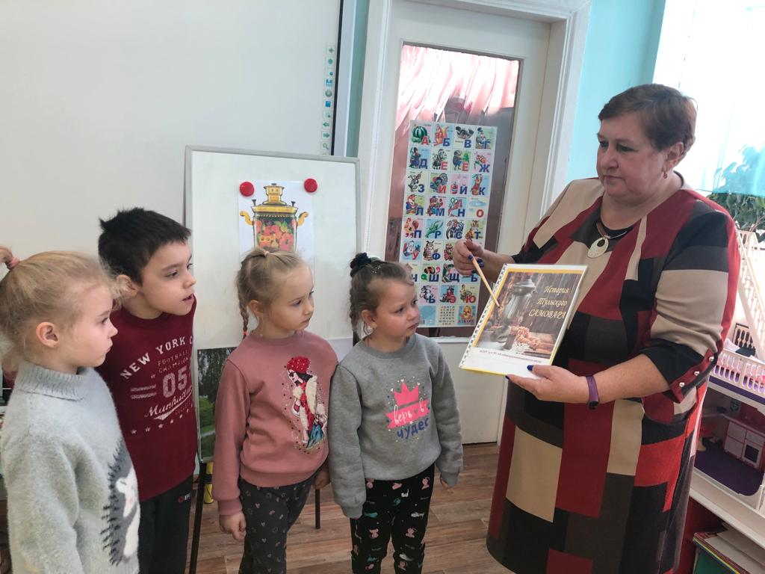
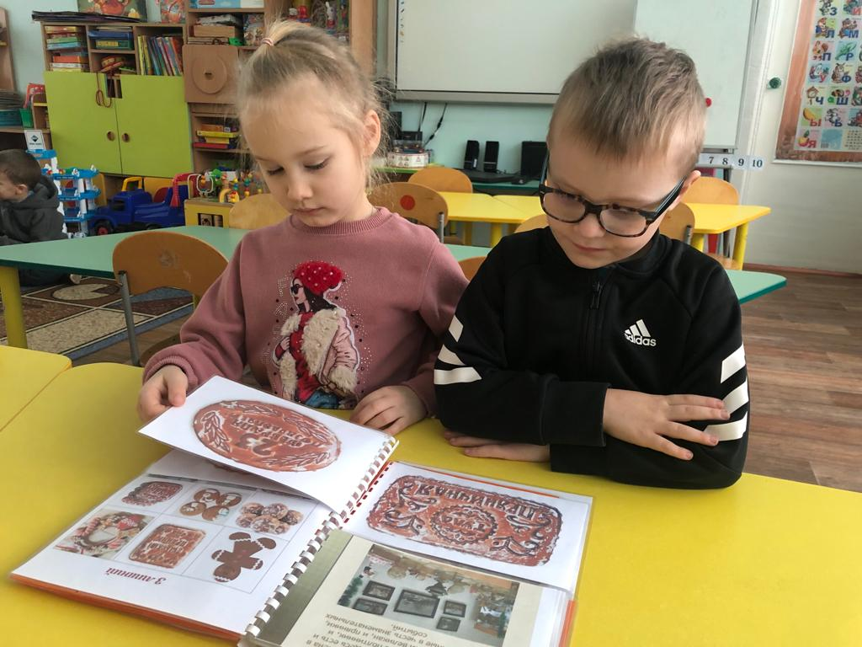
III этап – заключительный Викторина «Россия – Родина моя»

Slide 13
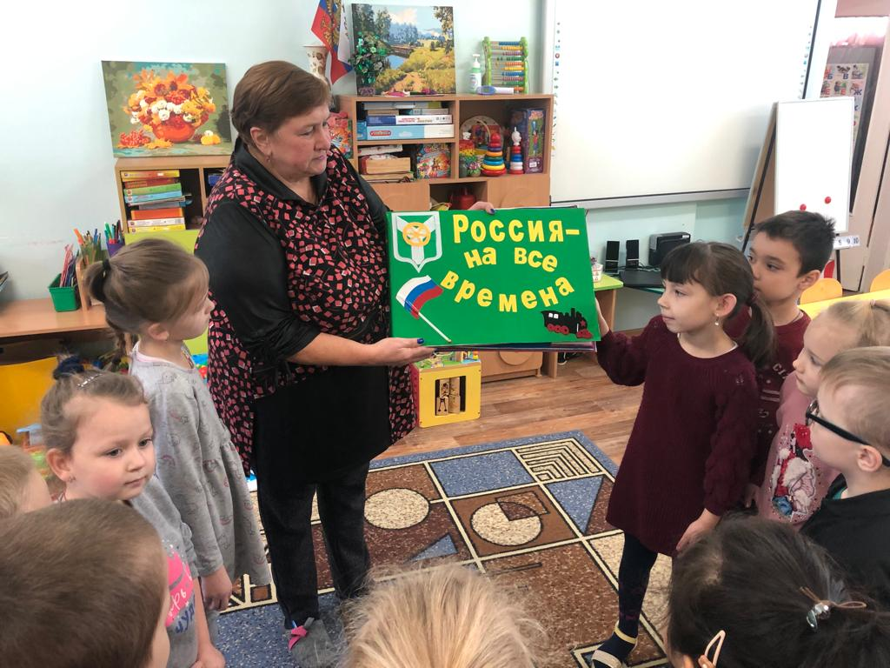
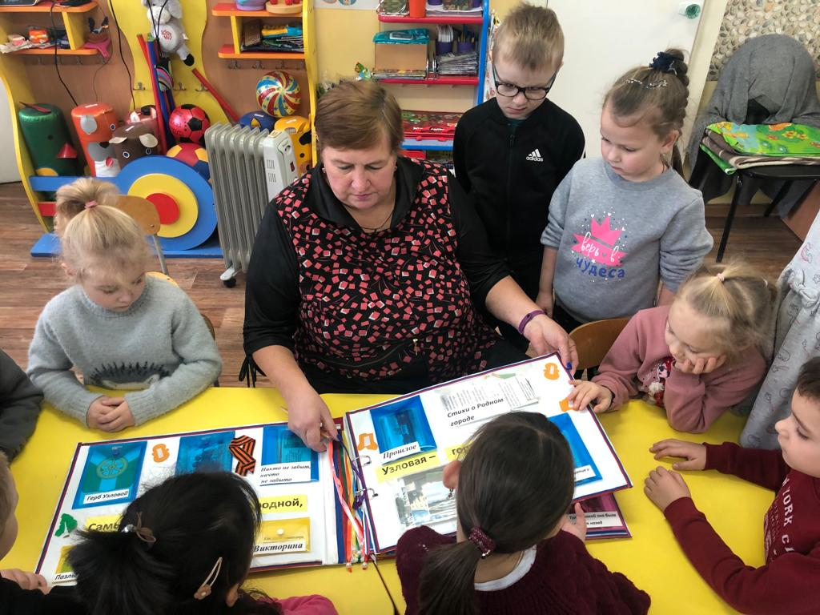
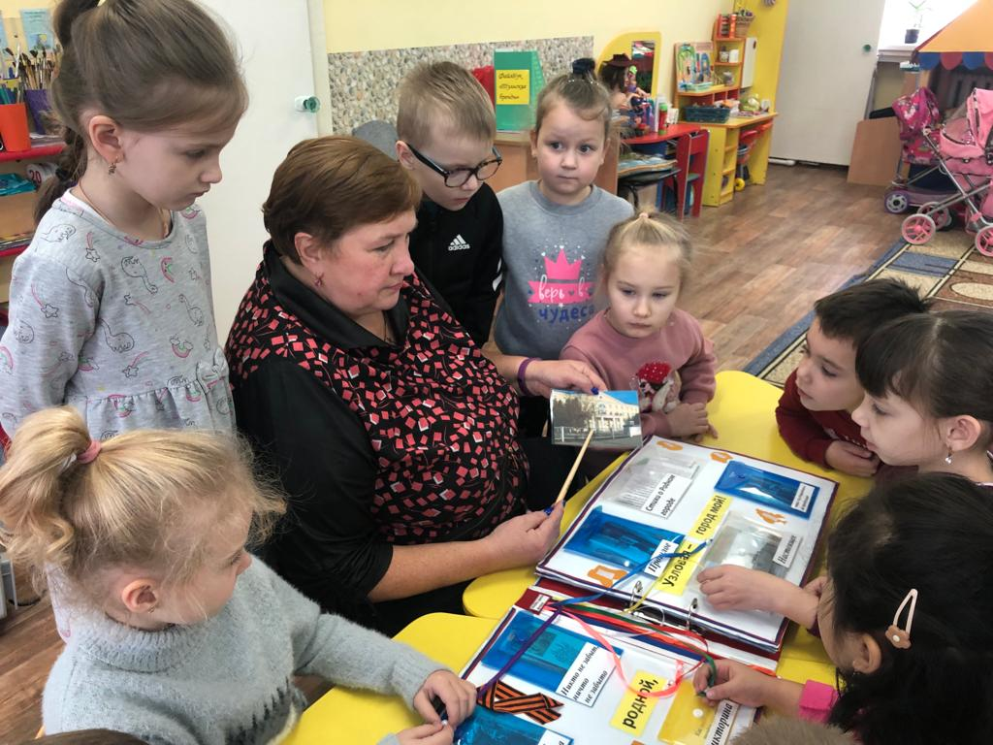
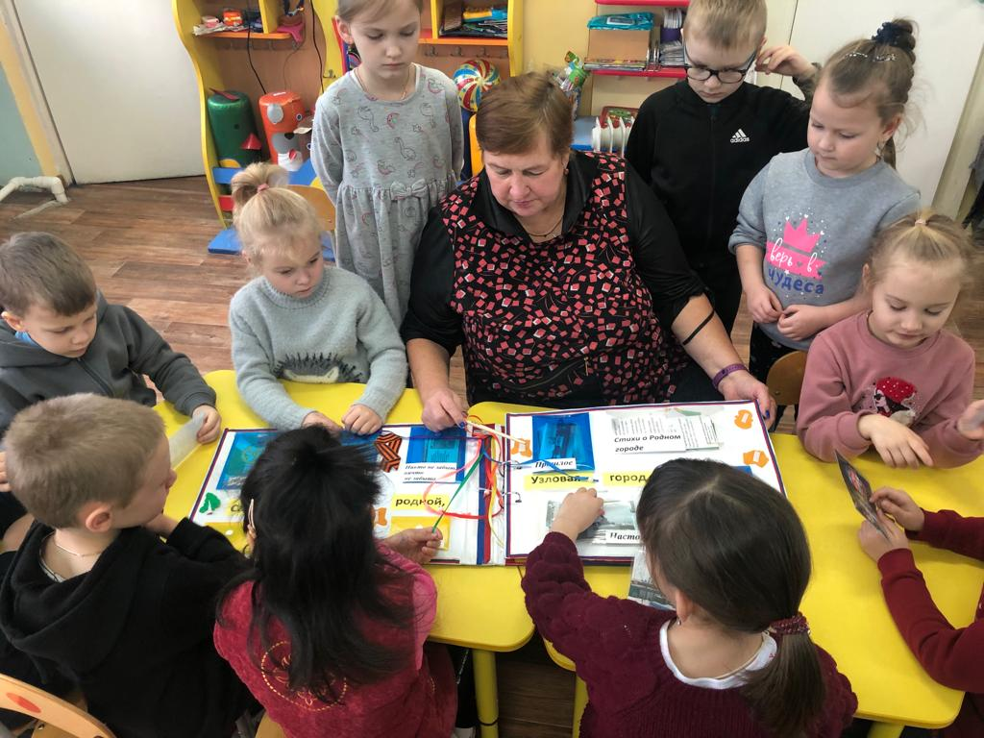
Дидактическое пособие-лэпбук «Россия на все времена»

